Slide 1
Hello!
Отчет по проживанию
Постатейный разбор статей доходов стандарта USALI 11 редакции департамента Проживание
Сандульский Александр Александрович

Slide 2
Отчет: Проживание
Доход
Доход от индивидуального проживания
Розничная продажа (От стойки)
Скидки
Договорные тарифы
Ассоциированный тарифы
Оптовый
Совокупный доход от индивидуального проживания
Доход Группового размещения
Корпоративный
Ассоциация/Соглашение
Правительство
Туры/Оптовые продажи
SMERF
Совокупный доход от группового размещения
Доход от размещения по контакту
Прочий доход от размещения
Упущенная выгода
Совокупный доход Проживания
Расходы
Затраты на оплату труда и связанные расходы
Зарплаты, заработная плата, плата за обслуживание, трудовые договора и премии
Заработная плата
Управление
Исполнители
Дополнительный F&B
Служба приема гостей
Обслуживание гостей
Обслуживание номеров
Прачечная
Бронирование
Транспортная служба
Итого: заработная плата
Проценты и прочие расходы связанные с выплатой заработной платы
Временные трудовые договора, временные работники, аренда персонала
Премии и мотивационные выплаты
Итого: заработная плата, плата за обслуживание, временные работники и премии
Связанные с заработной платой расходы
Налоги на заработную плату
Дополнительная выплаты (больничные, отпускные, материальная помощь)
Прочее вознаграждения работникам (оплата страховки)
Итого: Налоги, дополнительные выплаты и прочие платежи
Всего затрат на заработную плату

Slide 3
Отчет: Проживание
Прочие расходы
Чистящие средства
Кластерный платеж
Комиссионные платежи
Комиссионные платежи по групповым визитам
Комплименты: еда и напитки
Комплименты: медиа развлечения в номерах (Телевидение, Интернет)
Дополнительные услуги и подарки
Услуги по контрактам (Предоставленные гостям)
Возмещение затрат корпоративного офиса
Художественное оформление
Взносы и подписки
Развлечение — для гостей и клиентов
Аренда оборудования
Затраты по размещению гостей в других объектах
Расходные материалы в номерах
Доставка гостей
Прачечная и химическая чистка
Лицензии и разрешения
Расходы на белье
Разное
Расходные материалы кроме номеров
Пересылка по почте и курьерские услуги
Печать и Полиграфия
Затраты на резервирование (бронирование)
Лицензионные платежи
Обучение
Командировочные расходы (еда, напитки, развлечения)
Командировочные расходы (прочие)
Расходы на форменную одежду
Стирка форменной одежды
Итого прочие расходы
Итого расходы
Прибыль подразделения

Slide 4
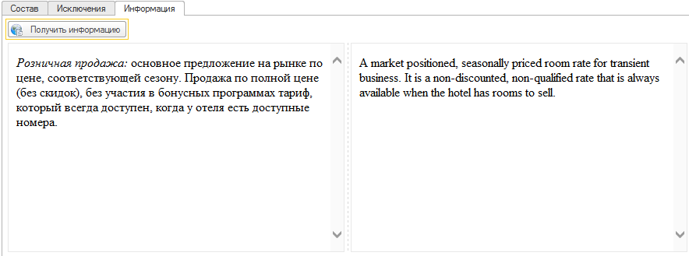
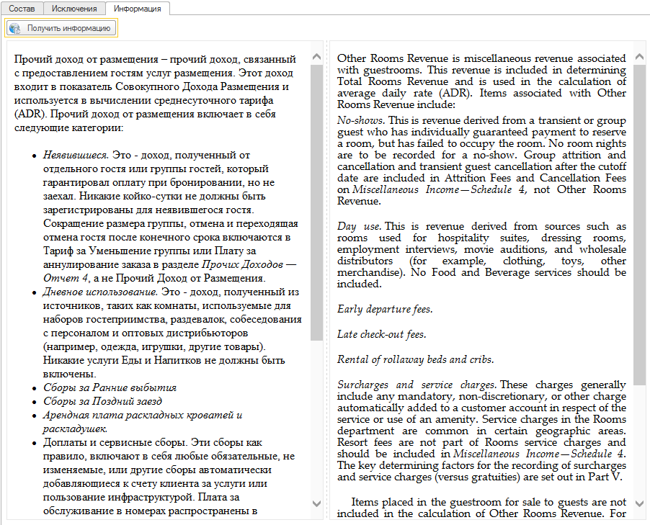
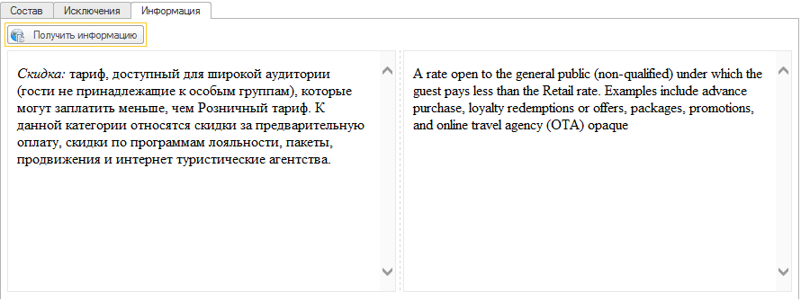
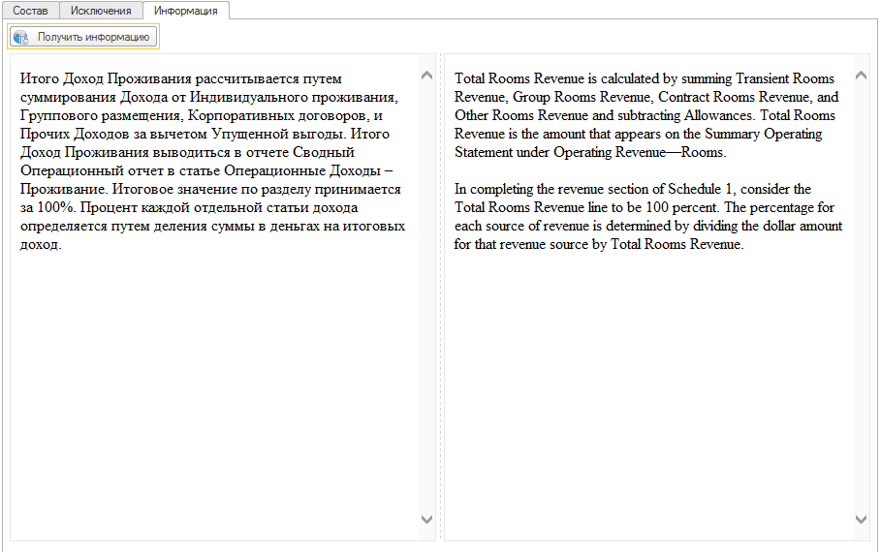
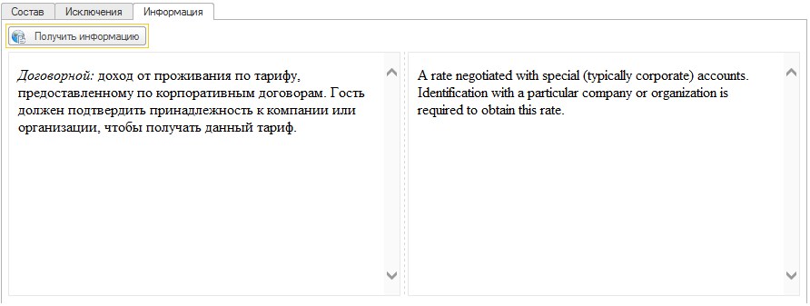
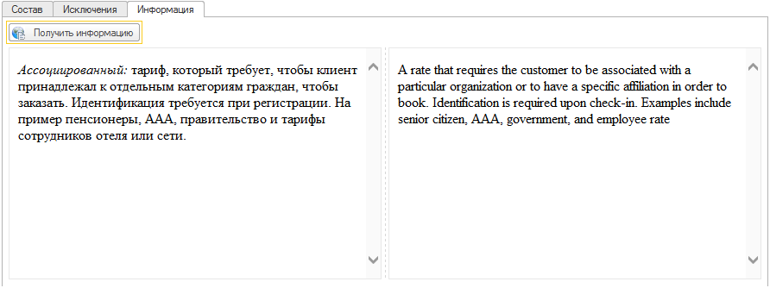
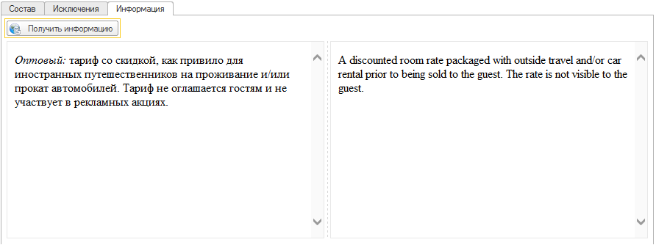
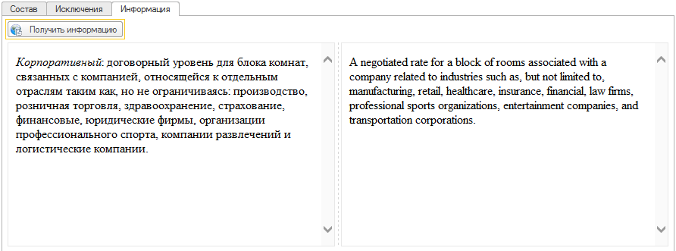
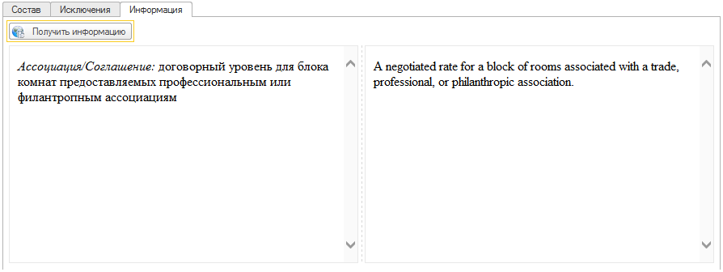
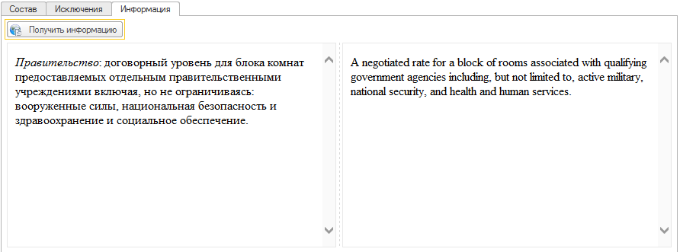
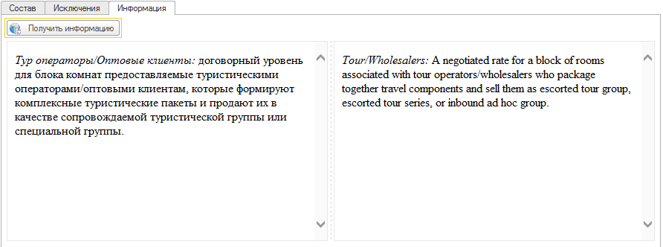
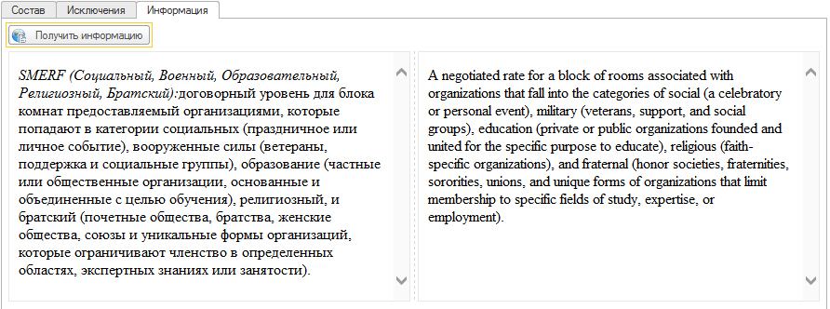
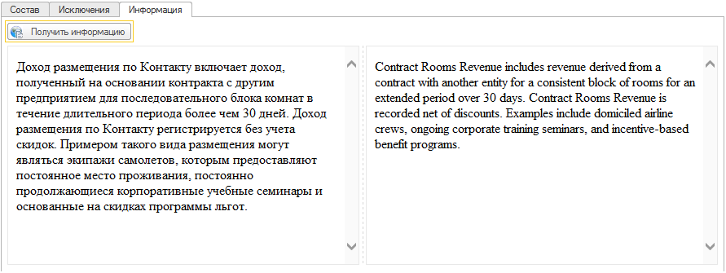
Отчет: Проживание доходы
Доход
Доход от индивидуального проживания
Розничная продажа (От стойки)
Скидки
Договорные тарифы
Ассоциированный тарифы
Оптовый
Совокупный доход от индивидуального проживания
Доход Группового размещения
Корпоративный
Ассоциация/Соглашение
Правительство
Туры/Оптовые продажи
SMERF
Совокупный доход от группового размещения
Доход от размещения по контакту
Прочий доход от размещения
Упущенная выгода
Совокупный доход Проживания

Slide 5
Как продолжить обучение?
Настоящая презентация – это пример использования справочной системы USALI в модуле Отчеты USALI для 1С.
Аналогичный объем документации доступен в веб сервисе Финоко при подключении модели USALI.
Предлагаем вам познакомиться с возможностями наших продуктов.

Slide 6
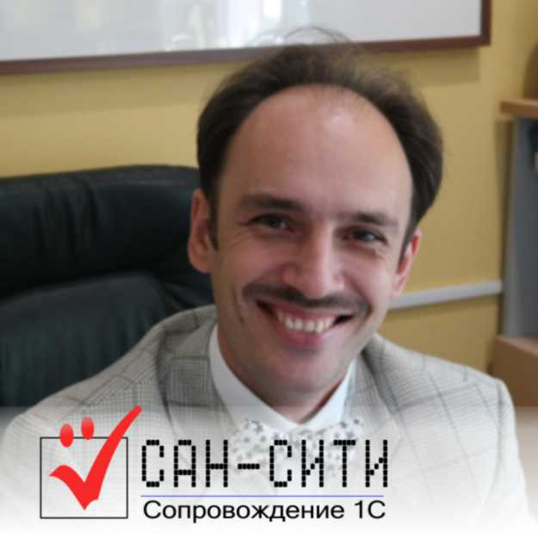
Спасибо!!!
Александр Сандульский
www: usali.ru
skype: asandulsky
email: info@usali.ru
офис: (499)579 8001
сот: (926)264 3867

